Slide 1
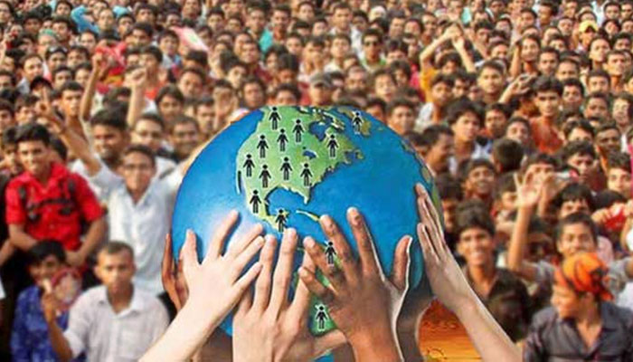
স্বাগতম

Slide 2
পরিচিতি
মোহাম্মদ সাইফুল ইসলাম চৌধুরী
সিনিয়র শিক্ষক
সি.জে.এম উচ্চ বিদ্যালয়
মোহরা, চান্দগাঁও, চট্রগ্রাম।
saifulcjm@gmail.com Mob: 01991945882
বিষয়ঃ বাংলাদেশ ও বিশ্বপরিচয়
শ্রেণি- সপ্তম
অধ্যায়ঃ ০8 ( পাঠ- ১,২,৩ )
সময়ঃ ৫০ মিনিট

Slide 3
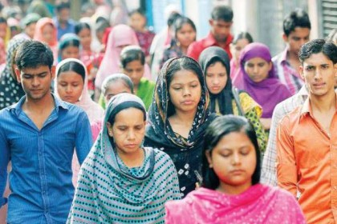
ছবিটি লক্ষ্য করঃ
ছবিতে কি দেখা যাচ্ছে?
বাংলাদেশের জনসংখ্যার ছবি দেখা যাচ্ছে।

Slide 4
আজকের পাঠ
বাংলাদেশের জনসংখ্যা পরিচিতি
অধ্যায়ঃ ০8 ( পাঠ, ১, ২, ৩ )

Slide 5
শিখনফল
এই পাঠ শেষে শিক্ষার্থীরা --------
১। বাংলাদেশসহ আঞ্চলিক কয়েকটি দেশের জনসংখ্যার তুলনা করতে পারবে ;
২। জনসংখ্যার পরিবর্তনশীলতার ধারণা ব্যাখ্যা করতে পারবে ;
৩। বাংলাদেশের জনসংখ্যার অভ্যন্তরীণ ও আন্তর্জাতিক স্থানান্তরের কারণ ও ফলাফল ব্যাখ্যা করতে পারবে।

Slide 6
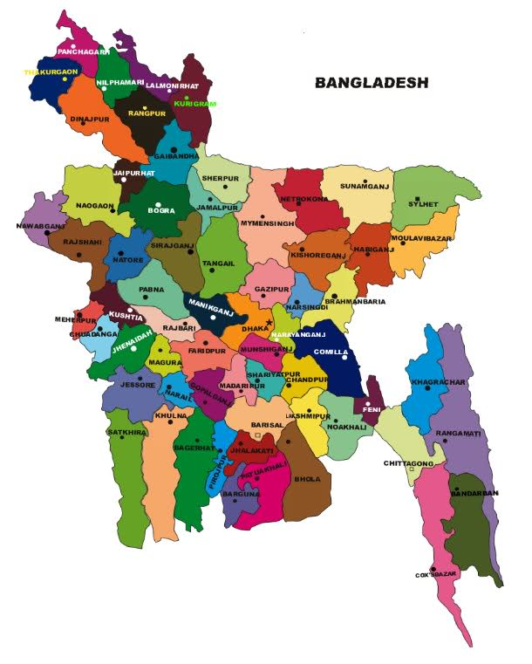
বাংলাদেশের জনসংখ্যা পরিচিতি
বাংলাদেশ একটি ঘনবসতিপূর্ণ দেশ ।
আয়তন ১,৪৭,৫৭০ বর্গ কিঃ মিঃ।
২০১১ সালের আদমশুমারি অনুযায়ী -
বাংলাদেশের মোট জনসংখ্যা ১৪ কোটি ৯৭ লক্ষ ৭২ হাজার ৩৬৪ জন এবং জনসংখ্যার ঘনত্ব ১০১৫ জন।
বর্তমানে বাংলাদেশে জনসংখ্যার বৃদ্ধির হার ১.৩৭ শতাংশ।

Slide 7
নিচের সারণিটি লক্ষ্য করঃ
বাংলাদেশসহ আঞ্চলিক কয়েকটি দেশের জনসংখ্যার ঘনত্বের তুলনা মূলক চিত্র
দেশের নাম | জনসংখ্যার ঘনত্ব (প্রতি বর্গ কিঃমিঃ)
মালদ্বীপ | ৭,৩০১ জন
সিঙ্গাপুর | ১,৩২০ জন
বাংলাদেশ | ১,০৬৩ জন
ভারত | ৩৮০ জন
শ্রীলঙ্কা | ৩৪৫ জন
জাপান | ৩৩৯ জন

Slide 8
একক কাজ
1. বাংলাদেশের আয়তন কত বর্গ কিঃ মিঃ ?
বাংলাদেশের আয়তন ১,৪৭,৫৭০ বর্গ কিঃ মিঃ।
2. বর্তমানে বাংলাদেশে জনসংখ্যার বৃদ্ধির হার কত শতাংশ?
বর্তমানে বাংলাদেশে জনসংখ্যার বৃদ্ধির হার ১.৩৭ শতাংশ।
3. বাংলাদেশের জনসংখ্যার ঘনত্ব জাপান থেকে কত গুণ বেশি?
বাংলাদেশের জনসংখ্যার ঘনত্ব জাপান থেকে প্রায় তিন গুণ বেশি।

Slide 9
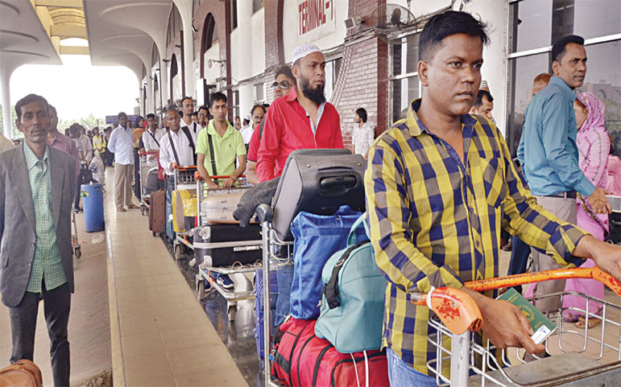
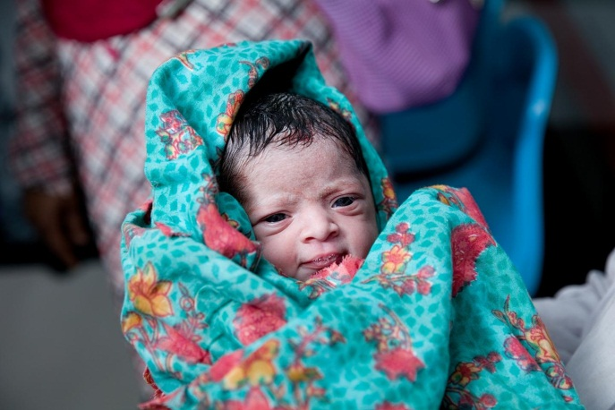
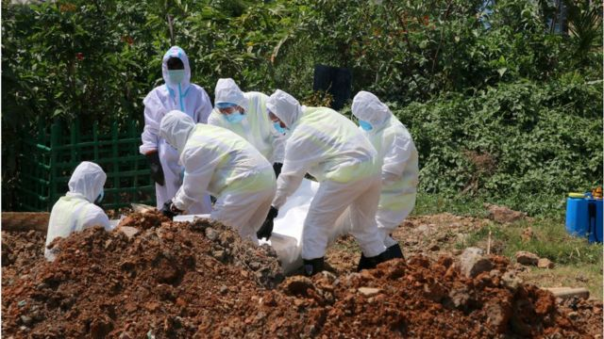
জনসংখ্যার পরিবর্তনশীলতা
জনসংখ্যার পরিবর্তনশীলতা বলতে জনসংখ্যার কাঠামোর পরিবর্তনকে বোঝায়।
এই কাঠামো পরিবর্তন নির্ভর করে একটি দেশের
জন্মহার , মৃত্যুহার , স্থানান্তর ও সামাজিক গতিশীলতার উপর।
এ ছাড়াও ভৌগলিক পরিবেশ, জলবায়ু, প্রাকৃতিক সম্পদ, ভূমিরুপ, উন্নত যোগাযোগ ব্যবস্থা, শিক্ষা, উন্নত চিকিৎসা ও স্বাস্থ্য সেবা প্রভৃতি এ কাঠামো পরিবর্তনে ভূমিকা রাখে।

Slide 10
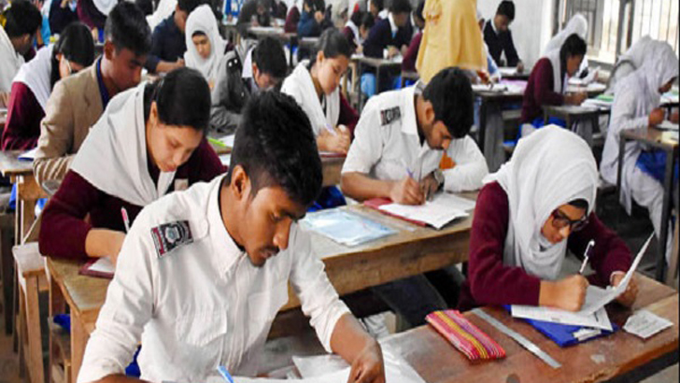
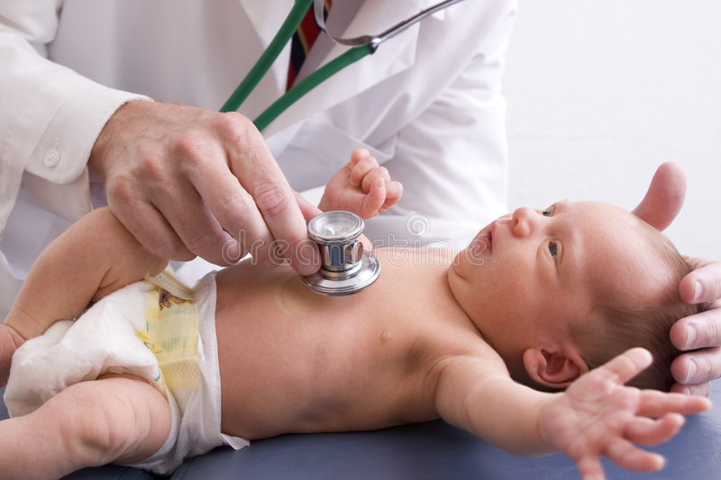
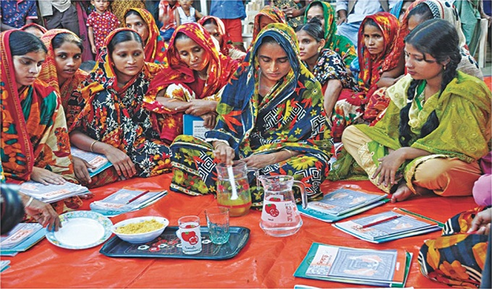
জনসংখ্যার পরিবর্তনশীলতা
বর্তমানে বাংলাদেশে মানুষের গড় আয়ু প্রায় ৭১ বছর।
গড় আয়ু বেড়ে যাওয়ায় মৃত্যুহার হ্রাস পেয়েছে।
জনসংখ্যার পরিবর্তনশীলতায় মৃত্যুহার হ্রাসে প্রভাব ফেলছেঃ
শিক্ষার হার বৃদ্ধি, নারীর অধিকার রক্ষা ও উন্নয়নে বিভিন্ন কর্মসূচী গ্রহণ, আধুনিক চিকিৎসা পদ্ধতি ব্যবহার ।

Slide 11
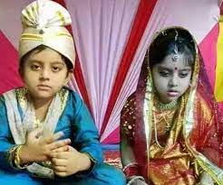
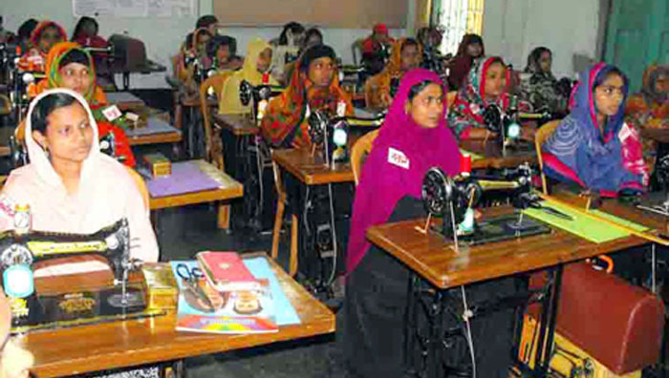
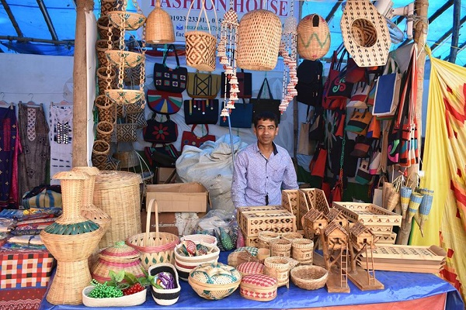
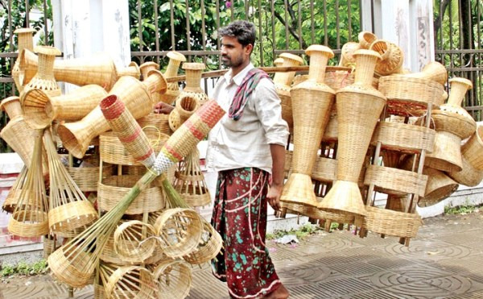
জনসংখ্যাকে ভারসাম্য পর্যায়ে রাখতে করনীয়ঃ
বাল্য বিবাহ রোধ করা্
নারীর কর্মসংস্থান বৃদ্ধি করা
আয় বৃদ্ধিমূলক কর্মকান্ডে অংশগ্রহণ
দারিদ্র হ্রাসে কা্র্যক্রম গ্রহন করা

Slide 12
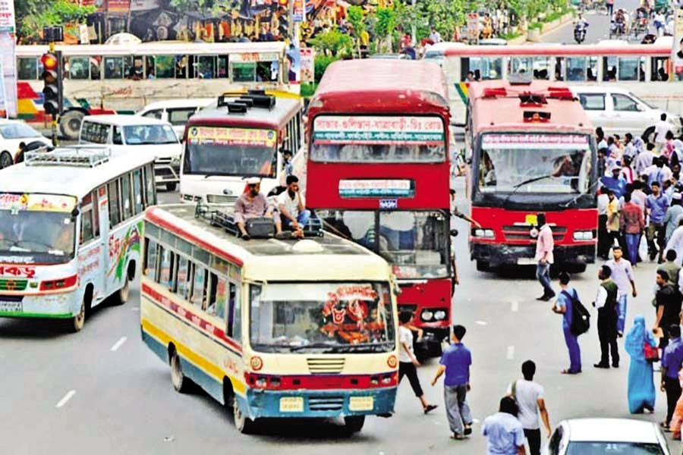
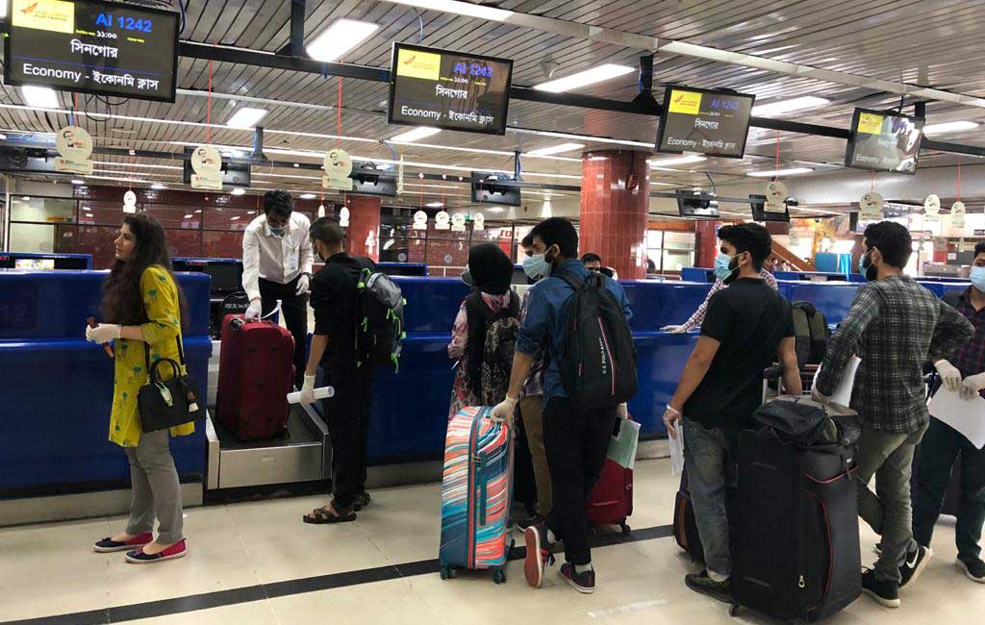
বাংলাদেশের জনসংখ্যার অভ্যন্তরীণ ও আন্তর্জাতিক স্থানান্তর
অভ্যন্তরীণ স্থানান্তরঃ অর্থনৈতিক কর্মকান্ডের উদ্দেশ্যে দেশের মধ্যে এক স্থান থেকে অন্য স্থানে গমন করা।
আন্তর্জাতিক স্থানান্তরঃ একটি স্বাধীন দেশ থেকে অন্য একটি স্বাধীন দেশে চাকুরি, বসবাস এমনকি নাগরিকতা লাভের জন্য গমন করা।

Slide 13
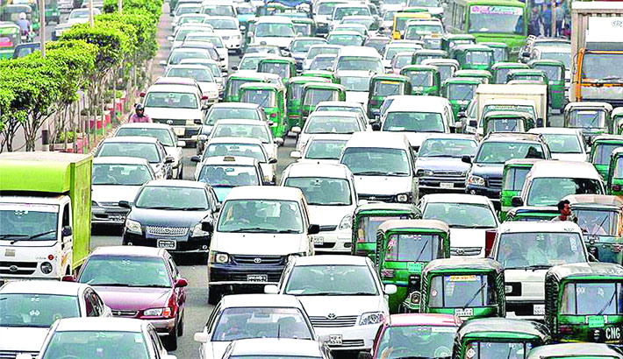
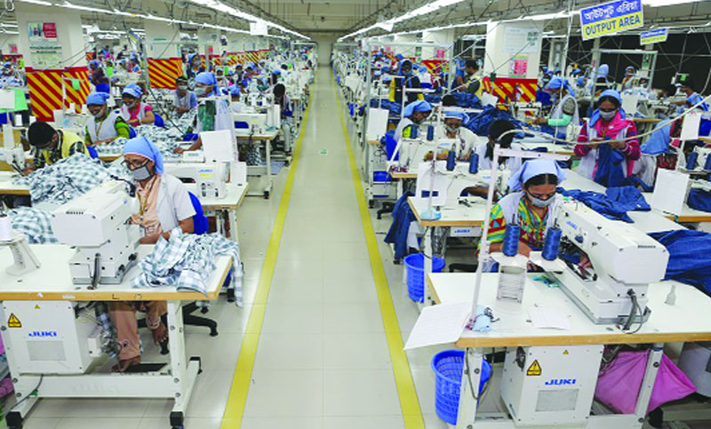
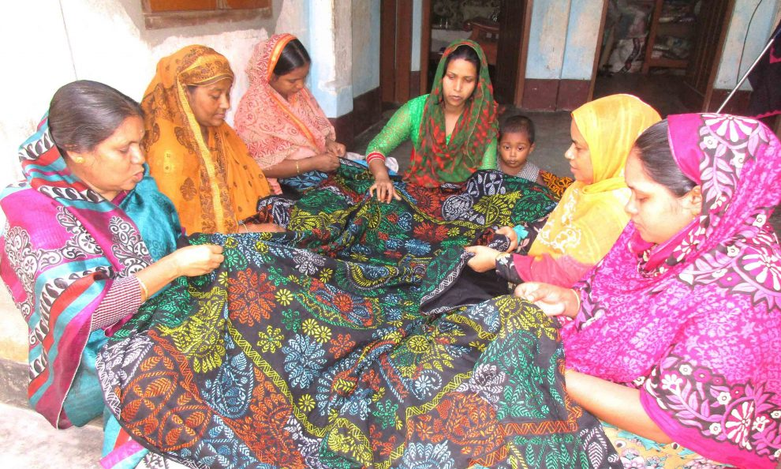
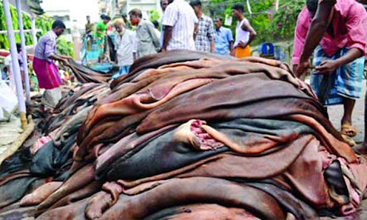
বাংলাদেশের জনসংখ্যার অভ্যন্তরীণ স্থানান্তরের কারণ
বিলাস- বহুল জীবনযাপন
পোশাক শিল্পে কাজ
কর্মসংস্থানের সুযোগ
চামরা শিল্পে কাজ

Slide 14
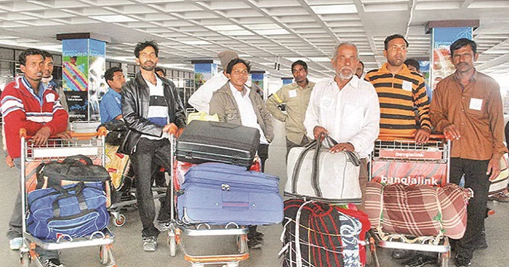
বাংলাদেশের জনসংখ্যার আন্তর্জাতিক স্থানান্তরের কারণ
কর্মক্ষেত্রের অভাব, কর্মসংস্থানের ক্ষেত্রে প্রতিযোগিতা, রাজনৈতিক আশ্রয়, জলবায়ুর প্রতিকূল পরিবেশ প্রভৃতি কারণে আন্তর্জাতিক স্থানান্তর হয়।
আবার কেউ কেউ নাগরিকতা লাভ, ব্যবসা-বানিজ্যে বিনিয়োগ, চাকুরি ক্ষেত্রে বদলি ও পদোন্নতি, সাংস্কৃতিক কর্মকান্ডে জড়িত হওয়া প্রভৃতি কারণে আন্তর্জাতিক স্থানান্তর হয়।

Slide 15
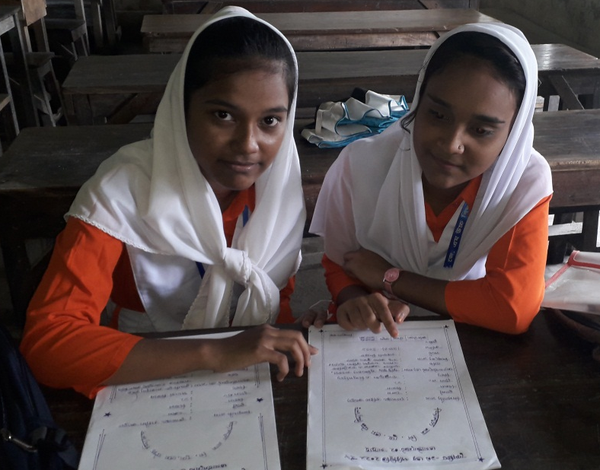
দলীয় কাজ
ক-দল
বাংলাদেশের জনসংখ্যার অভ্যন্তরীণ ও আন্তর্জাতিক স্থানান্তরের সুফলগুলি লিখ ।
১। অভ্যন্তরীণ স্থানান্তরের ফলে গ্রামীণ দরিদ্র লোকের কর্মসংস্থানের সুযোগ সৃষ্টি হয়েছে।
২। পারস্পরিক সম্পর্ক বৃদ্ধি পেয়েছে।
৩। শ্রমিকের কর্ম দক্ষতা বেড়েছে।
৪। কৃষি ও শিল্প, ব্যাংকিং সেবাখাত, গার্মেন্টস শিল্প ও নানা ধরনের লাভজনক খাতে বিনিয়োগ বৃদ্ধি পেয়ে উৎপাদন বৃদ্ধি পেয়েছে।

Slide 16
দলীয় কাজ
খ-দল
বাংলাদেশের জনসংখ্যার অভ্যন্তরীণ ও আন্তর্জাতিক স্থানান্তরের কুফল গুলি লিখ ।
১। বস্তির উদ্ভব হয়েছে। অপরাধ প্রবণতা , চোরাচালান, অপহরণ , মাদক , শিশু ও নারী পাচারসহ নানা সামাজিক সমস্যা ও বিশৃংখলা সৃষ্টিতে এই বস্তিকে ব্যবহার করা হচ্ছে।
২। শহরে জনসংখ্যা বৃদ্ধির ফলে নিত্য প্রয়োজনীয় দ্রব্যের চাহিদা ও দাম বেড়ে যাচ্ছে।
৩। এইচ আইভি, করোনার ন্যায় বিভিন্ন ধরনের ভাইরাস বাহিত রোগ বিস্তার লাভ করেছে।
৪। সামাজিক ও সাংস্কৃতিক ক্ষেত্রে নানা সমস্যার সৃষ্টি হচ্ছে।

Slide 17
মূল্যায়ন
১। বাংলাদেশের জনসংখ্যার অভ্যন্তরীণ স্থানান্তরের কারণগুলো কি কি ?
বিলাস- বহুল জীবনযাপন, কর্মসংস্থানের সুযোগ, পোশাক ও ‌চামড়া শিল্পে কাজের সূযোগ ।
২। কিসের ফলে গ্রামীণ দরিদ্র লোকের কর্মসংস্থানের সুযোগ সৃষ্টি হয়েছে?
জনসংখ্যার অভ্যন্তরীণ স্থানান্তরের ফলে ।

Slide 18
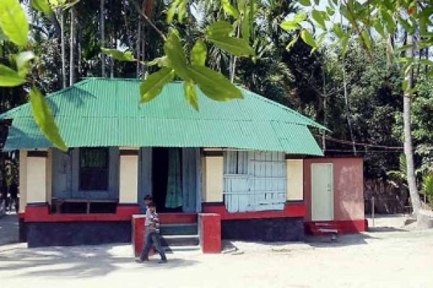
বাড়ির কাজ
জনসংখ্যাকে ভারসাম্য পর্যায়ে রাখতে করনীয় গুলো
তোমার খাতায় লিখ।

Slide 19
তোমাদের সবাইকে ধন্যবাদ

